Slide 1
Подготовка к ВПР по английскому языку
Из опыта работы
Учителя
МАОУ «СОШ №1»
г. Чебоксары
Тихоновой
Натальи Владимировны
г. Чебоксары, 2026

Slide 2
ВПР по английскому языку
Задание №1
Трудности
.
Решения
Делают выводы, услышав только первые слова, не дослушивают до конца.
Путают похожие по звучанию слова (например, twelve и twenty
Прочитать вопросы перед прослушиванием и выделить ключевые слова (имена, даты, действия);
Постараться уловить общий смысл во время первого прослушивания,
Сосредоточиться на деталях ключевых словах во время второго

Slide 3
ВПР по английскому языку
Задание №2
Трудности
Решения
Не знают значений многих слов, что мешает пониманию текста.
Недостаточный уровень владения лексикой.
Изучать регулярно новые слова,
Использовать словари,
Запоминать контекстуально слова,
Читать адаптированные тексты.

Slide 4
ВПР по английскому языку
Задание №3
Трудности
Решения
Не учитывают контекст и выбирают неправильную грамматическую форму.
Неправильно понимают контекст предложения
Обучать анализу контекста,
Выполнять упражнения на определение времени, формы и функции слова в предложении.
Концентрироваться на основной информации, а не на каждом слове

Slide 5
ВПР по английскому языку
Задание №3
Трудности
Решения
Плохо усвоили правила, необходимые для правильного выбора варианта (например, времена глаголов, артикли, предлоги).
Регулярно повторять правила,
Использовать таблицы и схемы,
Выполнять упражнения на закрепление грамматики.

Slide 6
ВПР по английскому языку
Задание №4
Трудности
Решения
Раскрывают тему неполно,
нарушают структуру письма (нет приветствия, вступления, основной части или заключения),
Обучить структуре письма: писать план перед началом,
использовать стандартные фразы для приветствия и завершения.
Объяснять разницу между формальным и неформальным стилем,

Slide 7
ВПР по английскому языку
Задание №4
Трудности
Решения
делают стилистические ошибки (использование формального стиля вместо неформального),
Делают грамматические и лексические ошибки, орфографические и пунктуационные ошибки,
Не соблюдают объём текста.
практиковать написание писем в разных стилях.
Повторять регулярно грамматические правила,
делать упражнения на использование времён и предлогов,
учить слова в контексте.
Использовать проверку орфографии и пунктуации после написания,
Тренировать навыки оценки объёма во время написания,
использовать счётчик слов

Slide 8
Задания № 4
Неправильно заполненная анкета
Правильно заполненная анкета
Name: Ben Smith (2 слова, а нужно одно)
Age: 9 (цифра вместо слова)
City: London (верно)
Country: the UK (артикль «the» не нужен)
Number of children in the family: two (ответ верный)
Name: Ben
Age: nine
City: London
Country: UK
Number of children in the family: two

Slide 9
Задания № 4
Неправильно заполненная анкета
Правильно заполненная анкета
Pet: a dog (артикль «a» не нужен)
Favourite subject: Maths (верно)
Favourite food: apples (множественное число, а нужно единственное — «apple»)
Favourite sport: playing football
(фраза вместо одного слова)
Future profession: to become a pilot (целая фраза, а нужно одно слово — «pilot»)
Pet: dog
Favourite subject: Maths
Favourite food: apple
Favourite sport: football
Future profession: pilot

Slide 10
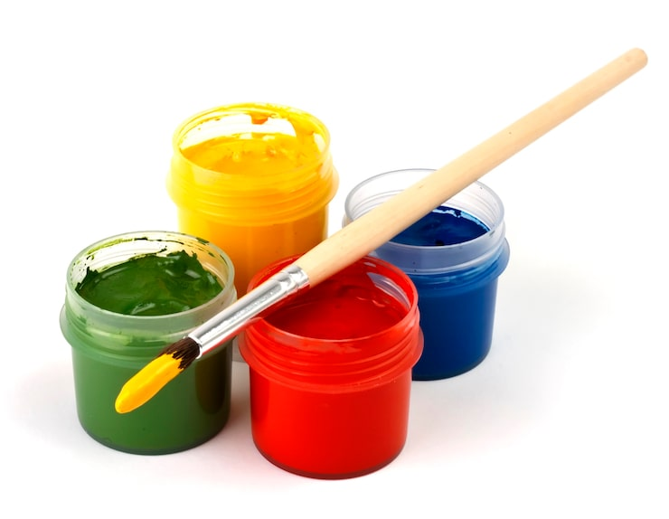
Приёмы для закрепления to be going to
Структура
Draw, read, play
I → am going to
He/She/It → is going to
We/You/They →
are going to

Slide 11

Приёмы для закрепления to be going to
Игра: Правда или ложь
Картинка
Учитель или ученик : I am going to fly to the Moon
tomorrow.
Остальные: No, you aren’t!
You are not going to fly to the
Moon.
Уточняющий вопрос: What
are you going to do tomorrow?

Slide 12
Приёмы для закрепления to be going to
Парная работа.
Цель-взаимопроверка
1)She ______ buy a new dress.
2)We ______ visit the museum.
3)They ______ play computer games.
Мой(Его, ее,…) план на лето. Цель-письменная практика.
Нарисуйте море, книгу, велосипед, друзей и т.д.) и подпишите их
1)I am going to swim in the sea.
2)She is going to read interesting books.
3)He is going to ride a bike with my friends

Slide 13
Приёмы для закрепления to be going to
Работа с текстом
Задание: прочитайте короткий текст и
вставьте пропуски, используя
to be going to.
Next week, my family and I (1) ______ go to the zoo. My little brother (2) ______ see the monkeys. My mum (3) ______ take photos. We (4) ______ have a great time!

Slide 14
Приёмы для закрепления местоимений в объектном падеже
Именительный падеж (кто? что?) | Объектный падеж (кого? кому? что?)
I (я) | me (мне, меня)
you (ты, вы) | you (тебе, тебя, вам, вас)
he (он) | him (ему, его)
she (она) | her (ей, её)
it (оно) | it (ему, его, ей, её)
we (мы) | us (нам, нас)
they (они) | them (им, их)

Slide 15
Приёмы для закрепления местоимений в объектном падеже
Игра «Поймай местоимение»
Цель: научиться быстро различать именительный и объектный
падежи.
Как играть: Учитель произносит предложение с местоимением.
Если местоимение в именительном падеже — ученики хлопают в ладоши.
Если в объектном — топают ногами.
«Поймай местоимение»
1) She is a student. (хлопают)
2) I see her. (топают)
3) They play football. (хлопают)
4) Give it to me. (топают)

Slide 16
Приёмы для закрепления местоимений в объектном падеже
Мини‑диалоги
Цель: отработка в устной речи.
Задание: дополните диалоги, используя местоимения в объектном падеже:
— Can you help me?
— Yes, I can help ______.
— Do you see Tom?
— Yes, I see ______.
— Give the apple to Mum.
— OK, I’ll give it to ______.
— Let’s invite our friends.
— Great! Let’s invite ______.

Slide 17
Приёмы для закрепления местоимений в объектном падеже
Упражнение «Исправь ошибку»
Цель: развитие внимательности и закрепление правил.
Задание: найдите и исправьте ошибки в предложениях:
I see he in the garden. → I see him in the garden.
She gives the toy to I. → She gives the toy to me.
They help we with homework. → They help us with homework.
Give the pen to she. → Give the pen to her.
We see they at school. → We see them at school.

Slide 18
Общие рекомендации по подготовке
Систематичность. Начинать подготовку заранее, проводить регулярные занятия.
Комплексный подход. Включать в подготовку все виды языковой деятельности: аудирование, чтение, грамматику, лексику и письмо.
Работа с демоверсиями. Прорешивать демонстрационные варианты ВПР на сайте ФИОКО, чтобы привыкнуть к формату заданий.
Тренировка времени. Научить ребёнка распределять время на выполнение заданий (например, аудирование — 5–7 минут, чтение — 10 минут и т. д.).
Анализ ошибок. После пробных работ разбирать ошибки и повторять слабые темы.
Игровые форматы. Превращать подготовку в игру — так дети лучше запоминают материал.

